Slide 1
Schrijven
Een artikel schrijven op je examen

Slide 2
Wat ga je leren?
Je leert strategie toe te passen wanneer je een artikel schrijft;
Je leert hoe je de opdrachtomschrijving moet ‘gebruiken’ om de juiste inhoud te vinden;
Je leert op welke manier je de inhoudspunten moet formuleren in je artikel;
Je leert hoe je alle inhoudspunten aan elkaar verbindt;
Je leert hoe het artikel beoordeeld wordt.

Slide 3
Punten voor het artikel
Je krijgt voor je artikel dertien punten. De verdeling is:
Inhoud: zes punten;
Conventies: twee punten;
Taalgebruik (formulering, spelling, interpunctie): vijf punten.

Slide 4
Conventies artikel
Er staat een titel boven
Het artikel bestaat uit minimaal drie alinea’s
De alinea’s zijn gescheiden door een witregel
Je naam en je klas staan onder het artikel vermeld

Slide 5
Aandachtspunten voor het schrijven
Zorg dat je minimaal drie alinea’s hebt. Aanleiding waarom je het artikel schrijft, middenstuk en slot.
Zorg dat je alle aanwijzingen in je artikel hebt staan. Nummer de punten en streep ze door als je ze gebruikt hebt.
Begin iedere zin met een hoofdletter en eindig met een punt, vraag- of uitroepteken.
Gebruik zoveel mogelijk tekst letterlijk uit het de opdracht!

Slide 6
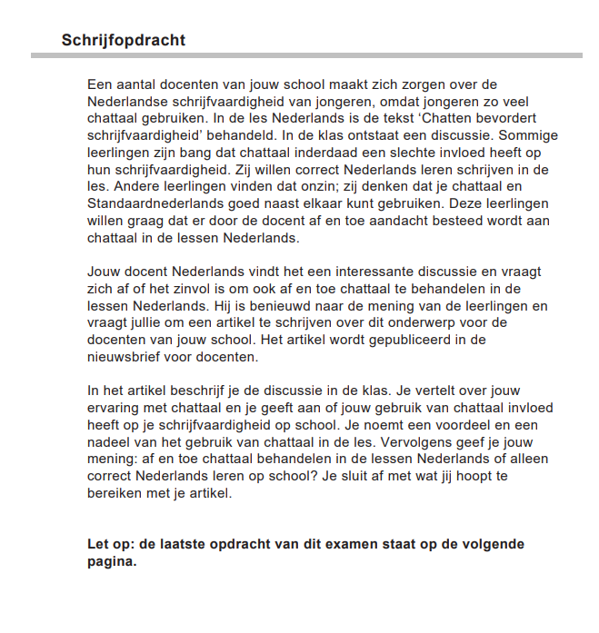
Hoe pak ik het aan?

Slide 7
Hoe pak ik het aan?

Slide 8
Hoe schrijf ik het op??
Gebruik zoveel mogelijk de zinnen die er al staan.
De aanleiding om dit artikel te schrijven was omdat we in de les Nederlands de tekst ‘Chatten bevordert schrijfvaardigheid’ gelezen hebben. Hierdoor ontstond een discussie in de klas.
De discussie ging over dat sommige leerlingen bang zijn dat chattaal inderdaad een slechte invloed heeft op hun schrijfvaardigheid. Andere leerlingen vinden dat onzin. Zij denken dat je chattaal en Standaardnederlands goed naast elkaar kunt gebruiken.

Slide 9
Hoe schrijf ik het op??
Om alle punten ‘aan elkaar te schrijven’ gebruik je signaalwoorden. Je maakt er een samenhangen geheel van.

Slide 10
Aandachtspunten voor het schrijven
Lees je artikel kritisch na: Ben je geen woorden vergeten? Klopt je spelling? ‘Lopen’ de zinnen lekker? Staan de leestekens op de goede plek?
Een artikel moet uit minimaal 100 woorden bestaan; anders krijg je er geen punten voor.
Boven het artikel staat een titel. Onder het artikel staan je naam en je klas.

Slide 11
Wat moet je nu doen?
Schrijf het artikel;
Zorg dat je minimaal drie alinea`s hebt;
Zet tussen de alinea`s witregels;
Gebruik signaalwoorden;
Lever het artikel in via magister>opdrachten>artikel;
Volgende les kijken we het samen na d.m.v. het officiële nakijkmodel;
Meneer Vrancken bespreekt er drie:
onvoldoende
voldoende
goed

Slide 12
De uitleg in een Filmpje
https://www.youtube.com/watch?v=OO-WkUAi0Qs&t=6s

Slide 13
Samen nakijken
Kijk eerst na op de inhoud: 6p in totaal
Kijk dan na op taalverzorging: 5p in totaal
Kijk ten slotte na op conventies: 2p in totaal

Slide 14
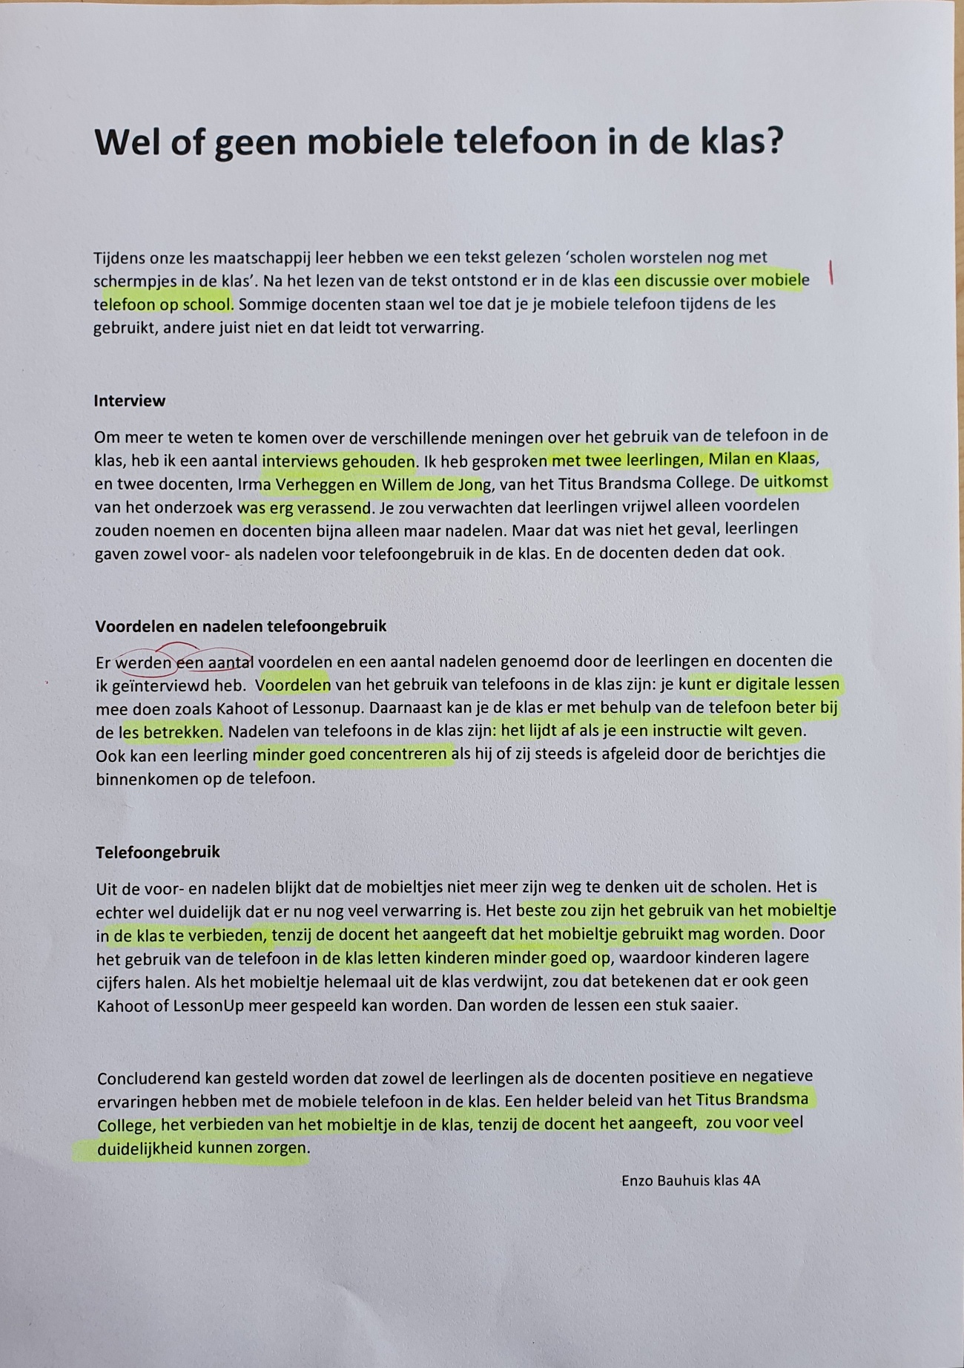

Slide 15
